Slide 1

Pharmakotherapie der Presbyakusis: Fakt oder Fiktion?
Daniel Bodmer
UniversiTätsspital Basel

Slide 2


Slide 3
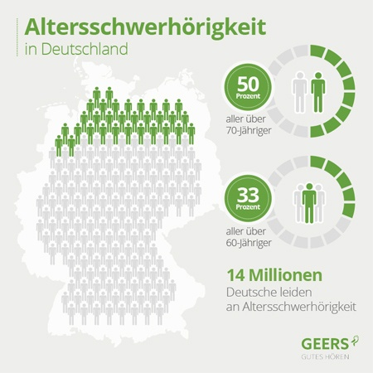

Slide 4
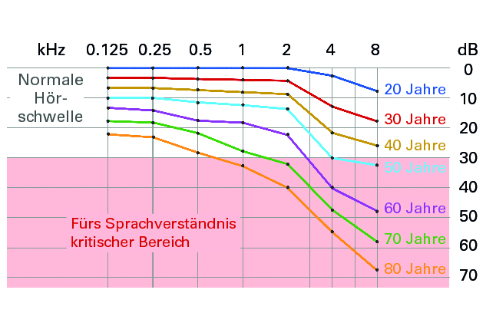
Hörverlust abhängig vom Alter
Swiss Medical Forum

Slide 5
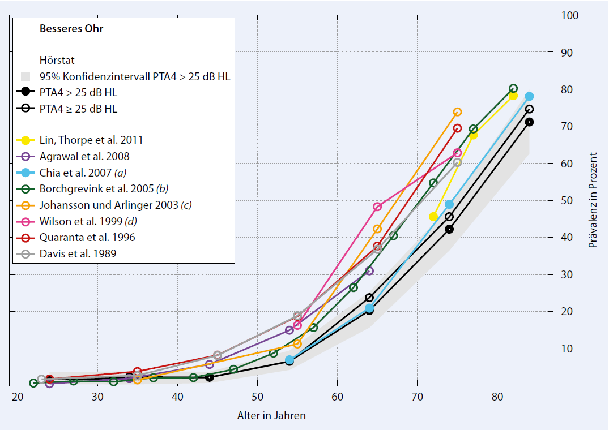
Vergleich der Prävalenz von Schwerhörigkeit verschiedener Studien (aus Gablenz & Holube, 2015)

Slide 6
Was passiert bei der Presbyakusis im Innenohr?
Sensorische Presbyakusis: Verlust von Haarzellen im Cortischen Organ
Neurale Presbyakusis: Verlust von Neuriten/Synapsen
Striale Presbyakusis: Degeneration von Kapillaren in der Stria vascularis
Atrophie des Ligamentum spirale

Slide 7
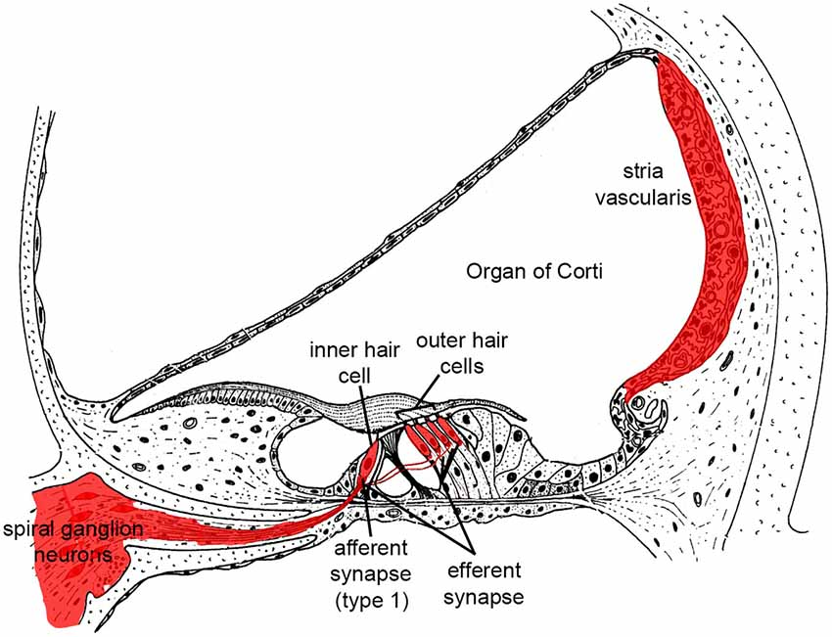
Lig. spirale

Slide 8
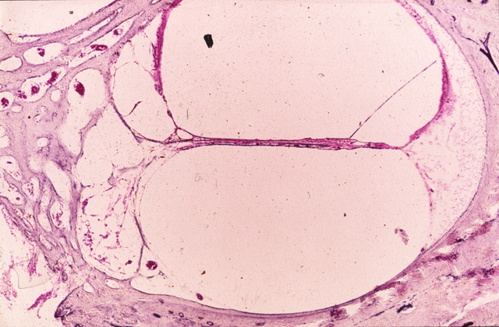
Sensorische Presbyakusis
Otopathology MEEI

Slide 9
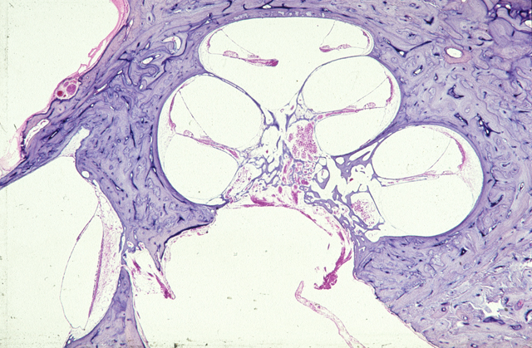
Degeneration des Spiralganglions: neuronale Presbyakusis
Otopathology MEEI

Slide 10
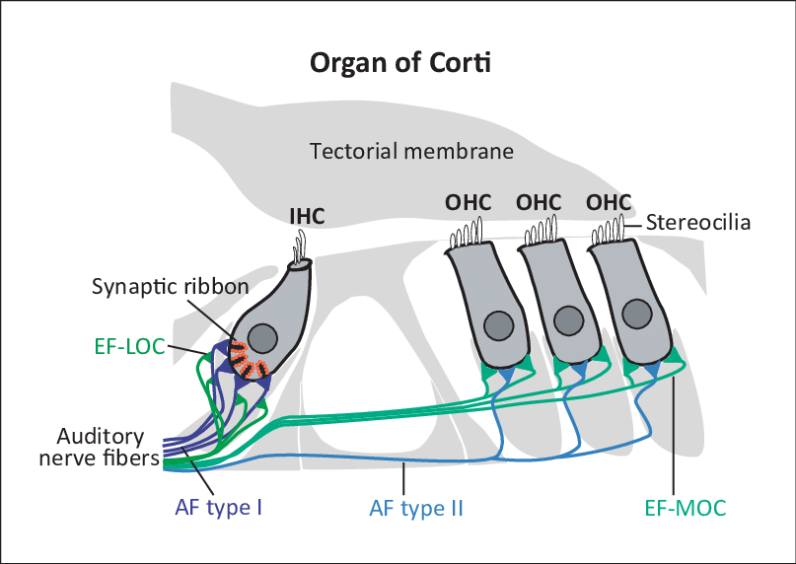
Auditorische Synaptopathie

Slide 11
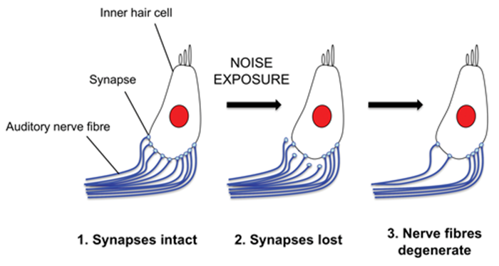
Verlust an Synapsen und Presbyakusis

Slide 12
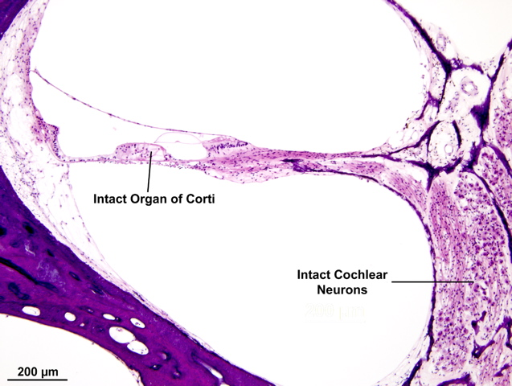
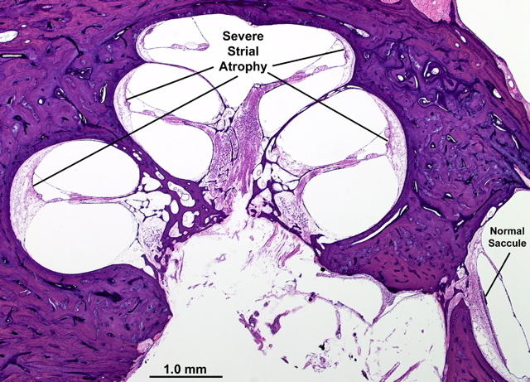
Atrophie Stria vascularis
Otopathology MEEI

Slide 13
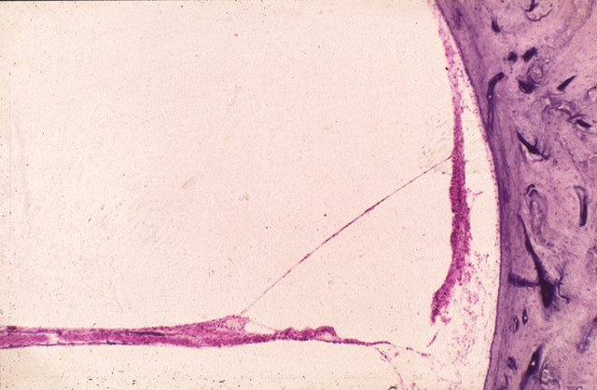
Atrophie des Ligamentum Spirale
Otopathology MEEI

Slide 14
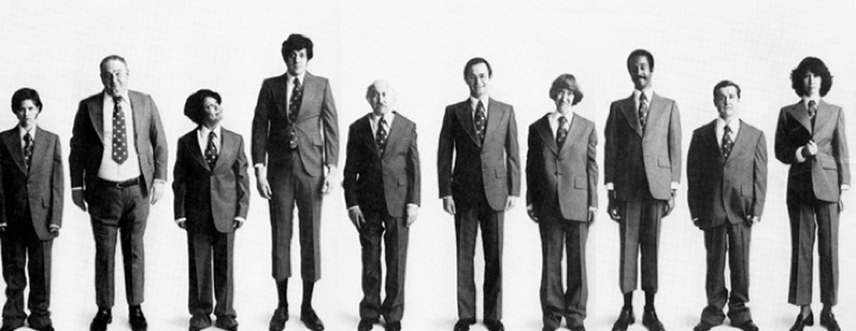
Unterschiedliche Pathologien
Nicht one size fits it all!

Slide 15
Tiermodelle und Presbyakusis
Tuberous sclerosis complex–mediated mTORC1 overactivation promotes age-related hearing loss
Xiaolong Fu,¹ Xiaoyang Sun,¹ Linqing Zhang,¹ Yecheng Jin,¹ Renjie Chai,² Lili Yang,¹ Aizhen Zhang,^{1,3} Xiangguo Liu,¹ Xiaochun Bai,⁴ Jianfeng Li,³ Haibo Wang,³ and Jiangang Gao ¹
J Clin Invest. 2018 Nov 1; 128(11): 4938–4955.
Published online 2018 Sep 24. doi: 10.1172/JCI98058
J Clin Invest. 2018 Nov 1;128(11):4938-4955. doi: 10.1172/JCI98058. Epub 2018 Sep 24.
Tuberous sclerosis complex-mediated mTORC1 overactivation promotes age-related hearing loss.
Fu X1, Sun X1, Zhang L1, Jin Y1, Chai R2, Yang L1, Zhang A1,3, Liu X1, Bai X4, Li J3, Wang H3, Gao J1.
Author information
1School of Life Science and Key Laboratory of the Ministry of Education for Experimental Teratology, Shandong University, Jinan, China.2Key Laboratory for Development Genes and Human Disease, Southeast University, Nanjing, China.3Department of Otolaryngology-Head and Neck Surgery, Provincial Hospital Affiliated to Shandong University, Jinan, China.4State Key Laboratory of Organ Failure Research, Department of Cell Biology, School of Basic Medical Sciences, Southern Medical University, Guangzhou, China

Slide 16
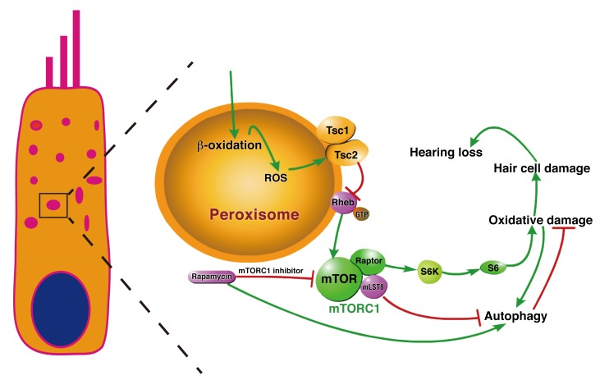
Tiermodelle: Beeinflussung der alters-abhängigen Schwerhörigkeit

Slide 17
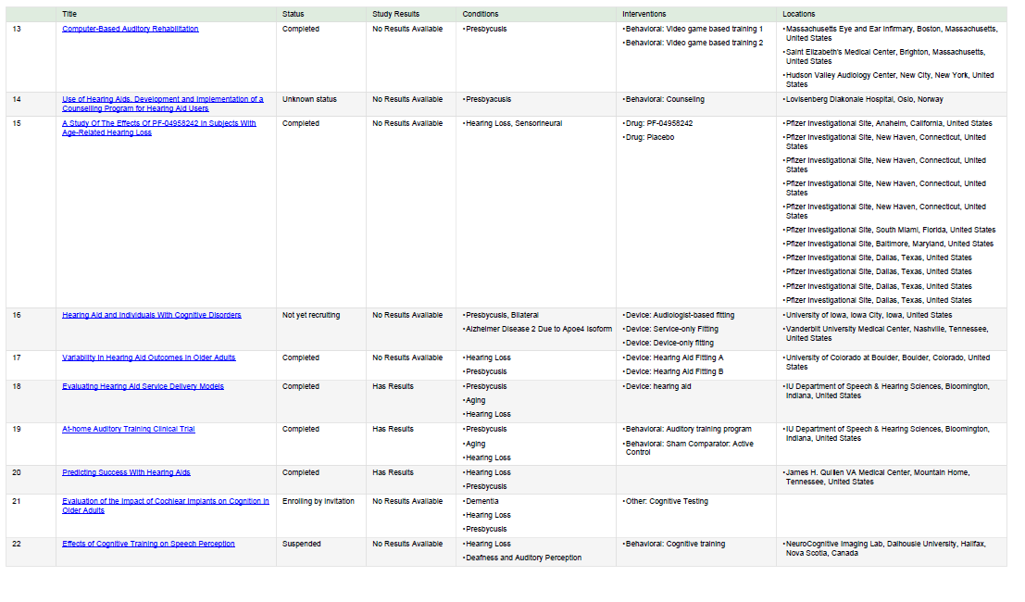
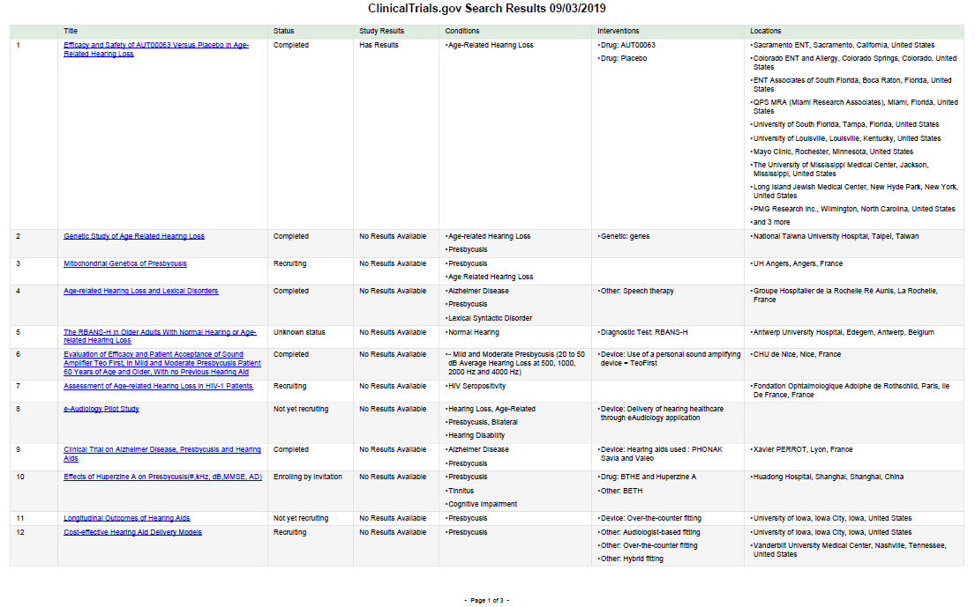
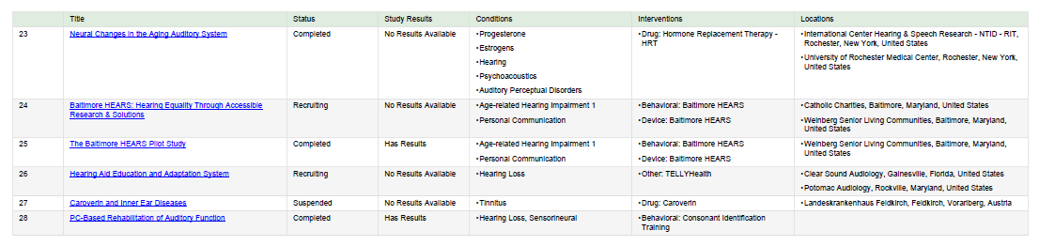
Klinische Studien in Presbyakusis: 28 laufende Studien in clinicaltrials.gov (NIH)

Slide 18
Aktuelle Studien zur Pharmakotherapie der Presbyakusis
AUT 00063: Kalium Kanal Blocker (spannungsabhängig)
Huperzine A: Acetylcholinesterase Inhibitor
PF-04958242: AMPA Rezeptor Modulator

Slide 19
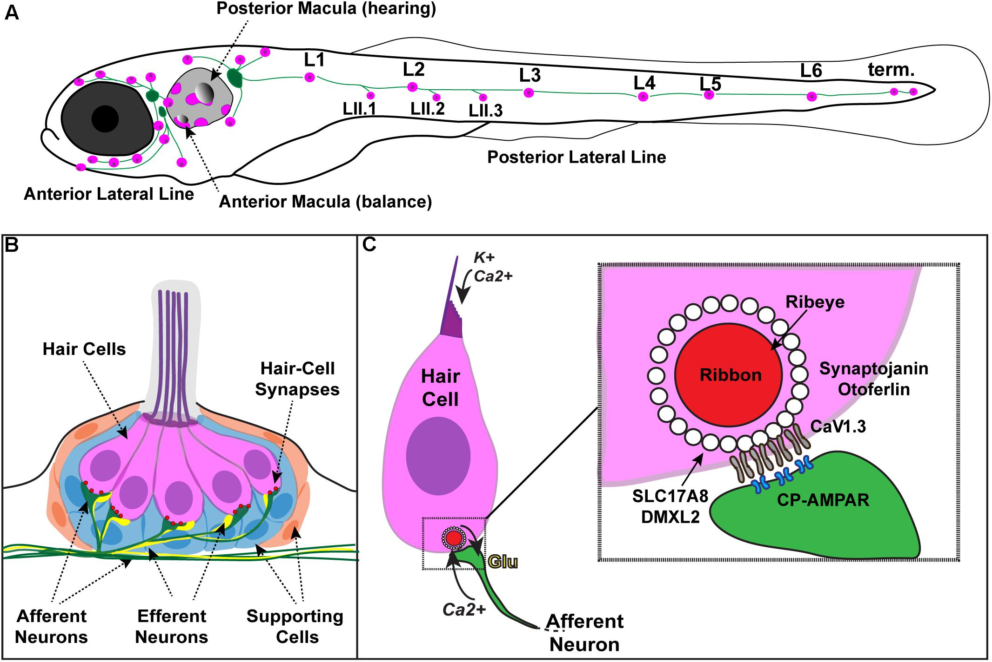
Trends Neurosci.

Slide 20
Zusammenfassung
Presbyakusis ist ein Sammeltopf unterschiedlicher pathologischer Zustände
Tierexperimentelle Studien zeigen das die Presbyakusis gebremst werden kann
Klinische Studien sind am laufen zur medikamentösen Therapie der Presbyakusis

Slide 21
Vielen Dank für die Aufmerksamkeit
daniel.bodmer@usb.ch

